Slide 1
DANGER
Door: Wesley, Jay, Boyd en matthew

Slide 2
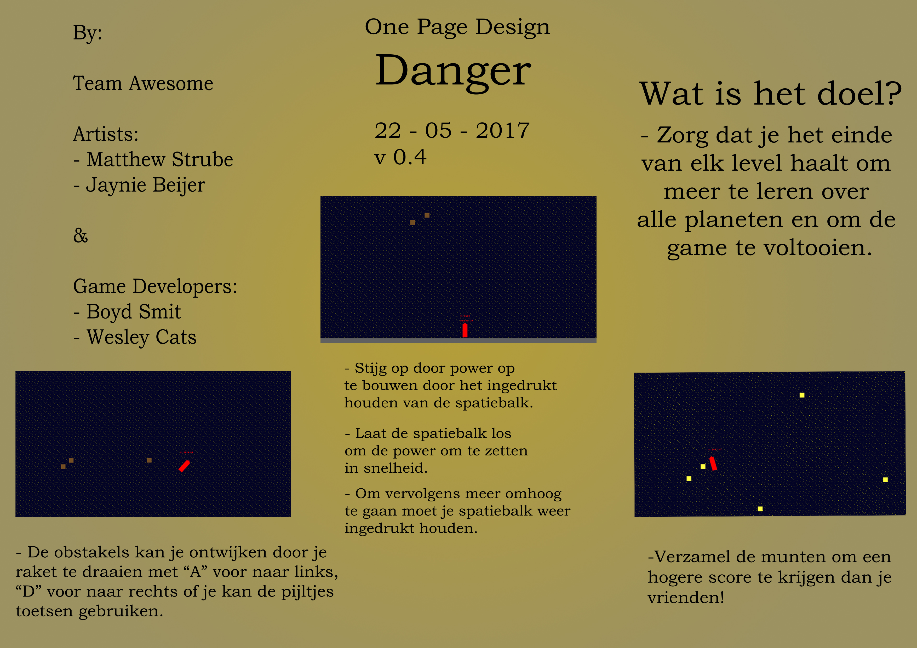
One page design

Slide 3
Waar gaan we het over hebben
Werk process
Art
Development
Nieuwe items
Problemen

Slide 4
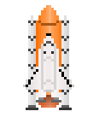

Art
Nieuwe mockup
Art voor bonus level
Laatste moment

Slide 5
Development
Pre-productie
Niet begonnen op de manier we moesten beginnen
Productie

Slide 6
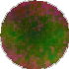
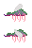
Nieuwe items
Bonus level
Taal keuze
Bugs fixed

Slide 7
problemen
Pixels niet even groot
Computers
More bugs

Slide 8
Sneak peak

